Slide 1
Mode d’emploi du modèle de transport de ions chlorures
David Conciatori
MCS – Maintenance, Construction et Sécurité des Ouvrages
Ecole polytechnique fédérale de Lausanne

Slide 2
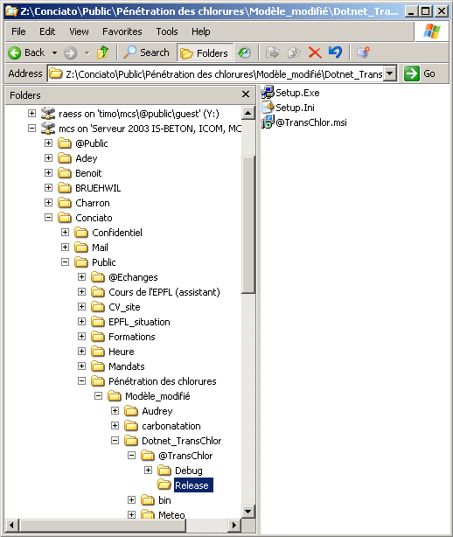
Installation du programme
Lancement de la procédure

Slide 3
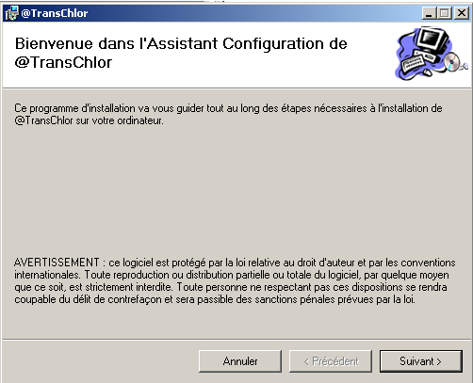
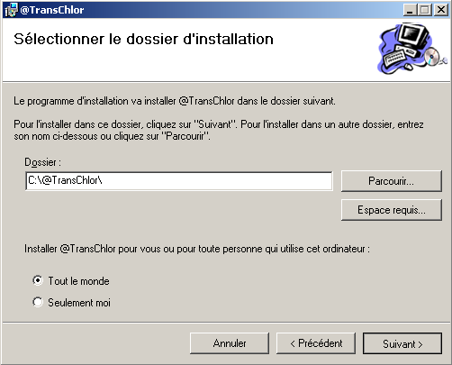
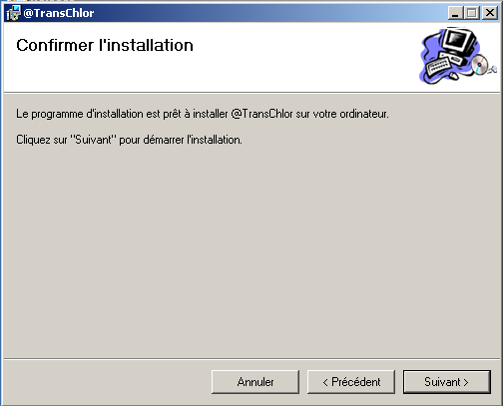
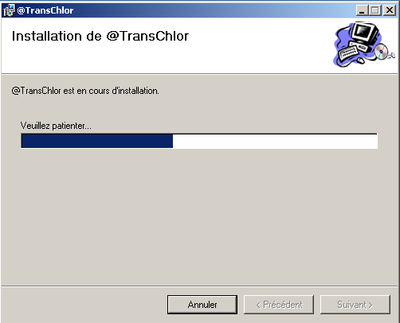
Fenêtres d’installation
Installer sur le disque local

Slide 4
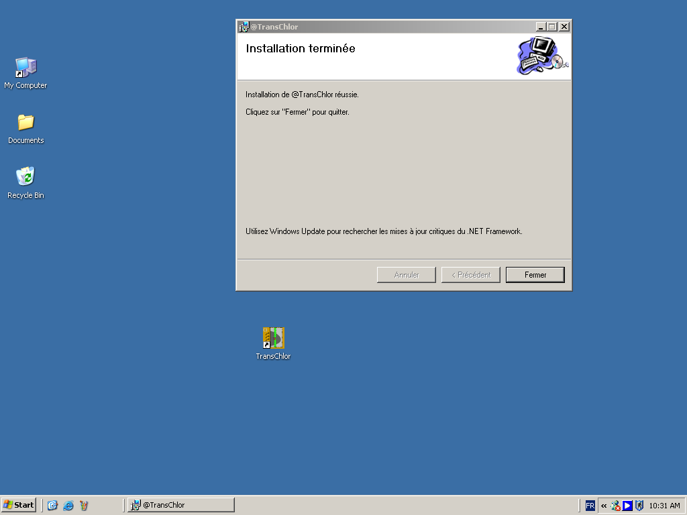
Démarrage du programme
Des raccourcis sont crées automatiquement

Slide 5
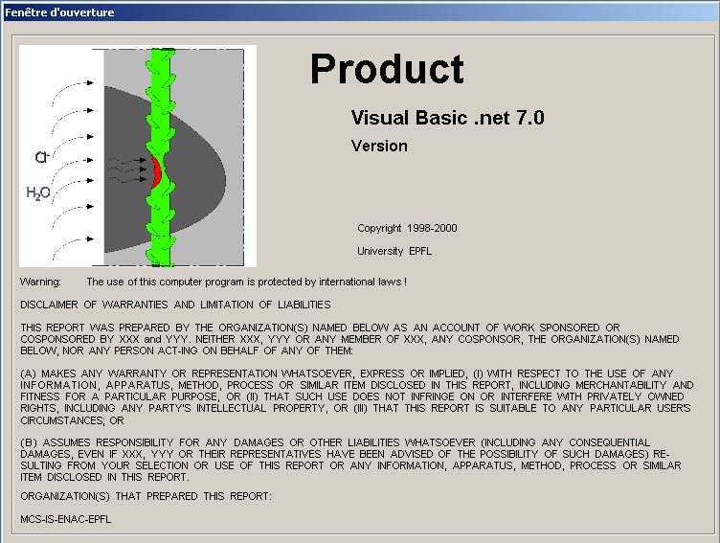
Fenêtre de démarrage
Version du programme
Language de programmation et version

Slide 6


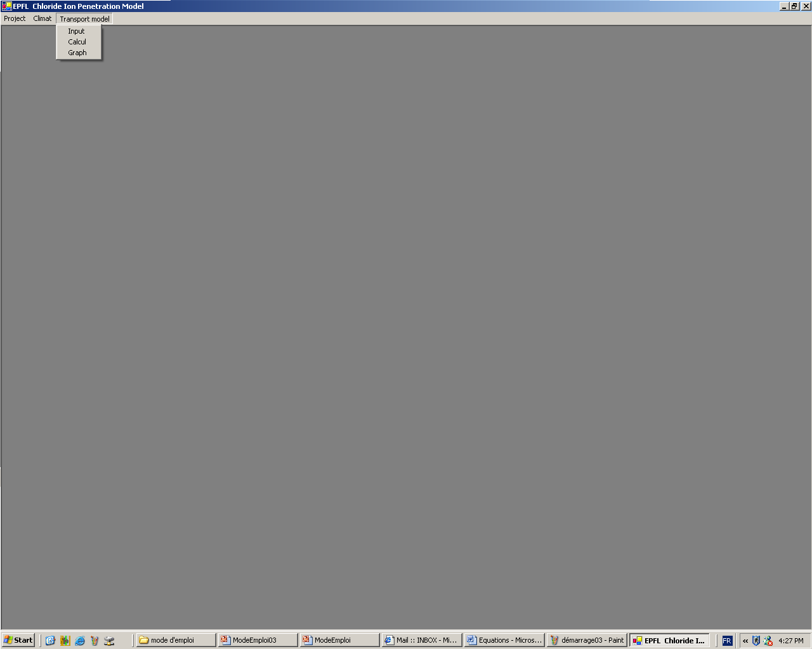
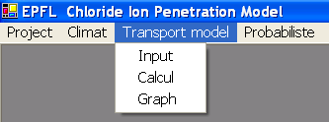
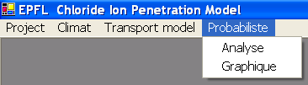
Vue générale du programme

Slide 7
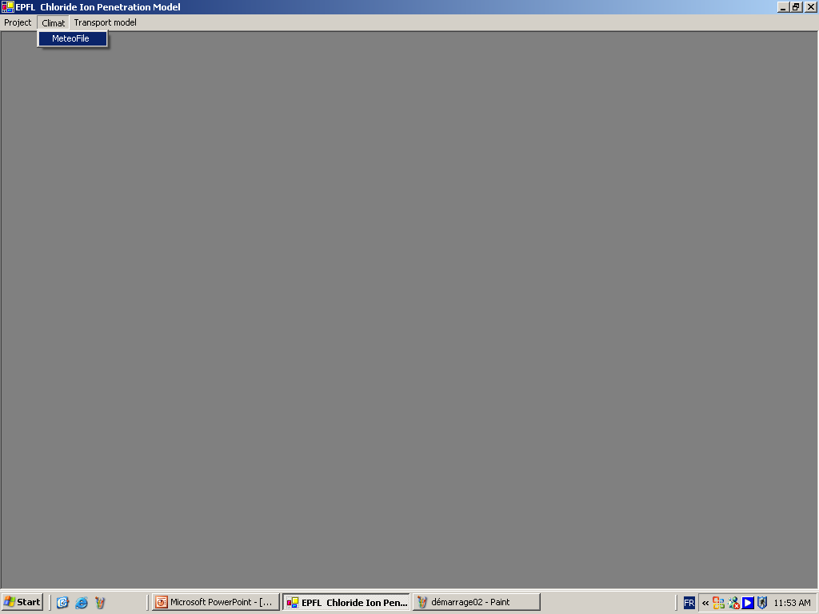
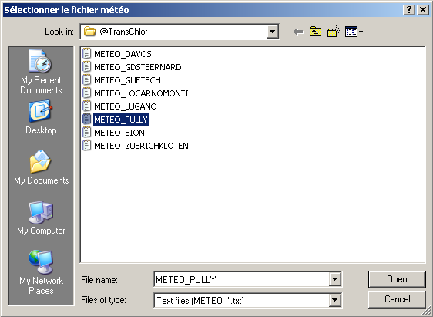
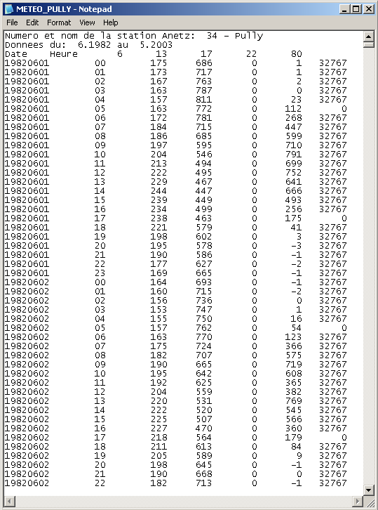
Climat : MeteoFile
Sélection d’un fichier de données météo

Slide 8
Présentation du fichier METEO_*.txt
Données météorologiques utilisées pour la modélisation du microclimat
Date et heure
Moyenne horaire de la température de l’air ventilé [1/10°C]
Moyenne horaire de l’humidité relative de l’air [‰]
Somme des précipitations horaires (liquides et solides) [1/10mm]
Somme horaire du rayonnement solaire global [Wh/m²]
Somme demi-journalière de la hauteur de la neige [mm]

Slide 9
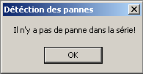
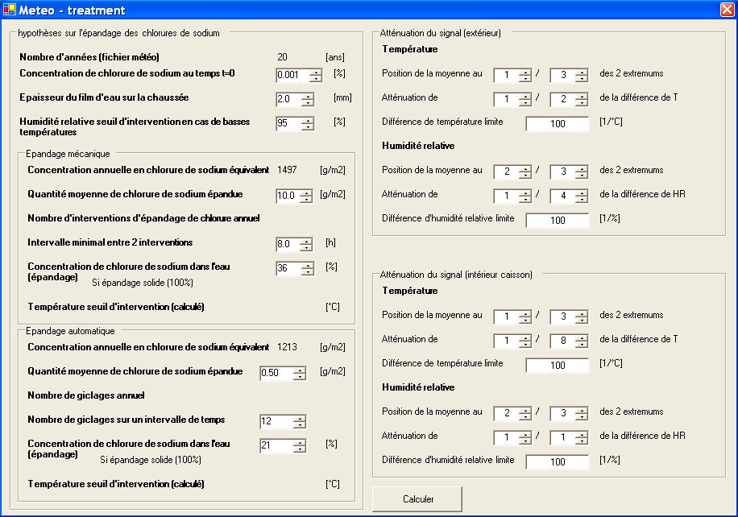
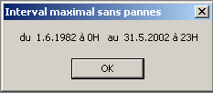
Paramètres pour le calcul d’exposition aux chlorures

Slide 10
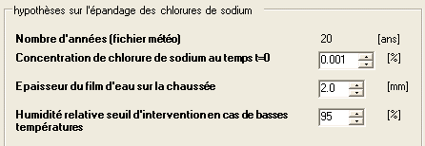
Paramètres pour le calcul d’exposition aux chlorures
1
2
3
4
1
Nombre d’années disponibles sur le fichier météo
2
Concentration sur la chaussée au temps t=0 : 1er juin de la 1ère année
3
Epaisseur moyenne du film d’eau sur la chaussée
4
Si cette humidité est dépassée avec des conditions de basses températures, une intervention d’épandage est possible, sans avoir nécessairement une précipitation de pluie ou de neige

Slide 11
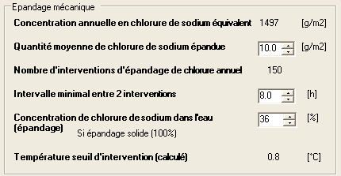

Paramètres pour le calcul d’exposition aux chlorures
Chlorure de sodium équivalent: chlorure de sodium NaCl + chlorure de calcium rapporté au NaCl
Temps de passage entre 2 camions (saleuses)
Concentration de chlorure dans l’eau lors de l’épandage liquide ou épandage solide
Quantité de chlorure de sodium déversé lors du passage de l’épandeuse
Calcul par itération de la température seuil et du nombre d’interventions par année, en fonction des paramètres introduits

Slide 12
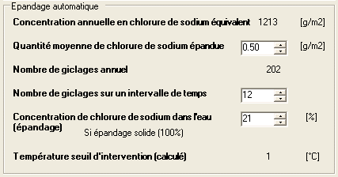
Paramètres pour le calcul d’exposition aux chlorures
Chlorure de sodium équivalent: chlorure de sodium NaCl + chlorure de calcium rapporté au NaCl
L’intervalle de temps correspond à celui du fichier météo
Concentration de chlorure dans l’eau lors de l’épandage liquide
Quantité de chlorure de sodium déversé lors du giclage par une station automatique de salage
Calcul par itération de la température seuil et du nombre de giclage par année, en fonction des paramètres introduits

Slide 13
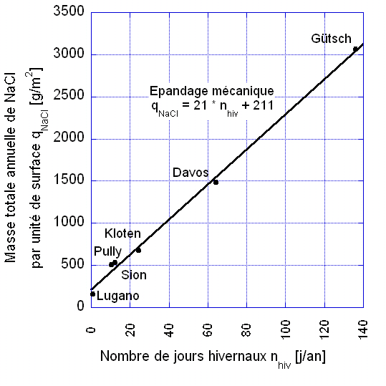
Paramètres pour le calcul d’exposition aux chlorures
Note:
La quantité est définie par les politiques d’épandages de produits dégivrant en Suisse

Slide 14
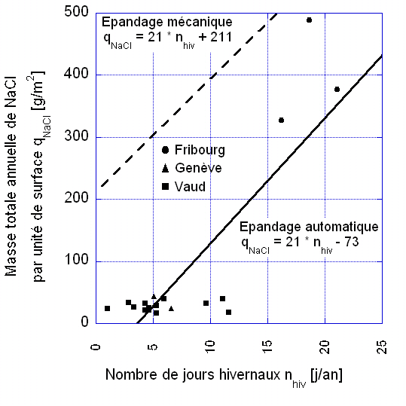
Paramètres pour le calcul d’exposition aux chlorures
Note:
La quantité est définie par les politiques d’épandages de produits dégivrant en Suisse

Slide 15
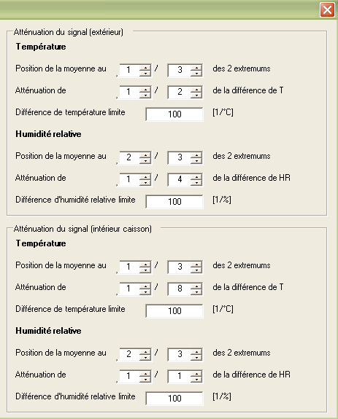
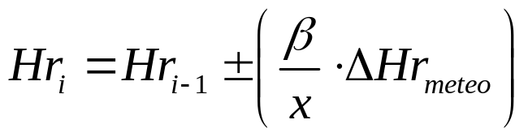
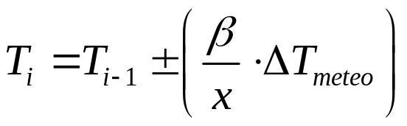
Atténuation du signal pour les ponts routes
Paramètre β permettant l’atténuation du signal

Slide 16
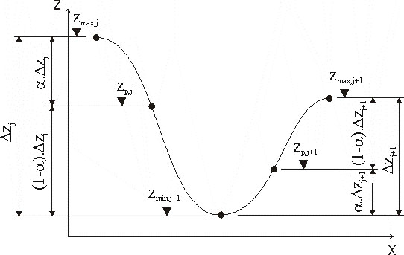
Atténuation du signal pour les ponts routes
Note:
Paramètre α permettant d’obtenir le signe de l’équation précédente, le signe est obtenu par convergence sur point z_{p}. (z correspond aux données de température ou d’humidité relative)

Slide 17
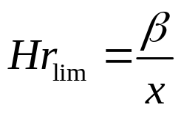
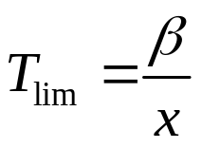
Atténuation du signal pour les ponts routes
Note:
Lorsque le modèle, équation avec β, dépasse la valeur limite, le ΔHr ou ΔT est égal à zéro, c’est-à-dire il n’y a pas d’incrément. Permet d’éliminer des incréments très petits.

Slide 18
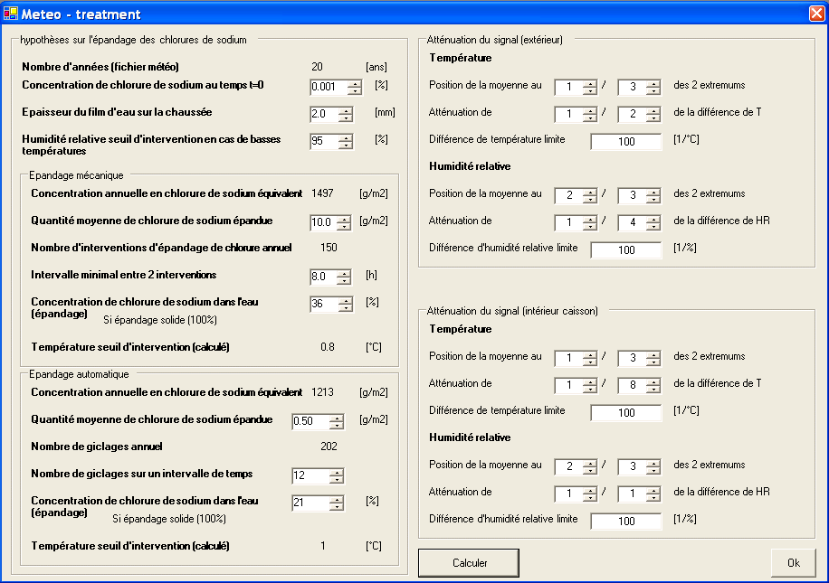
Création de fichier d’exposition

Slide 19
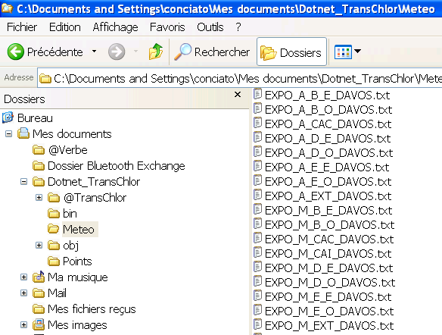
Fichiers EXPO_*_*_*_*.txt
Le programme crée dans le dossier @TransChlor dix-sept fichiers de la forme:
EXPO_*_*_*_*.txt
Nom du lieu
A: épandage automatique
M: épandage mécanique
E: Ensoleillé
O: Ombré
Particularités pour les ponts routes:
B: Brouillard
D: Direct
E: Eclaboussures
Zones à l’abri des précipitations
EXPO_*_EXT_*.txt
Zones dans les caissons
EXPO_M_CAI_*.txt
Zones dans les caissons avec présence de Cl⁻
EXPO_*_CAC_*.txt

Slide 20
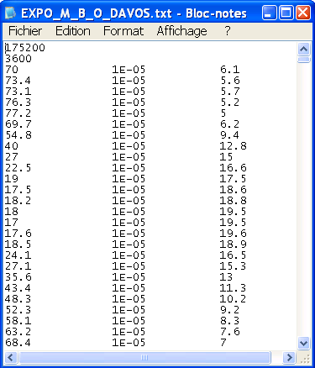
Fichiers EXPO_*_*_*_*.txt
Nombre de lignes des données météo
Exemple: EXPO_M_B_O_DAVOS
Exposition à un Brouillard salin, dans une zone Ombrée
Intervalle de temps en secondes entre deux données météorologiques
Humidité relative [%] (Attention: HR en %)
Concentration massique de NaCl dans l’eau pure [-]
Température [°C]

Slide 21
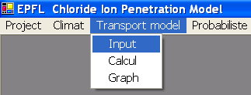
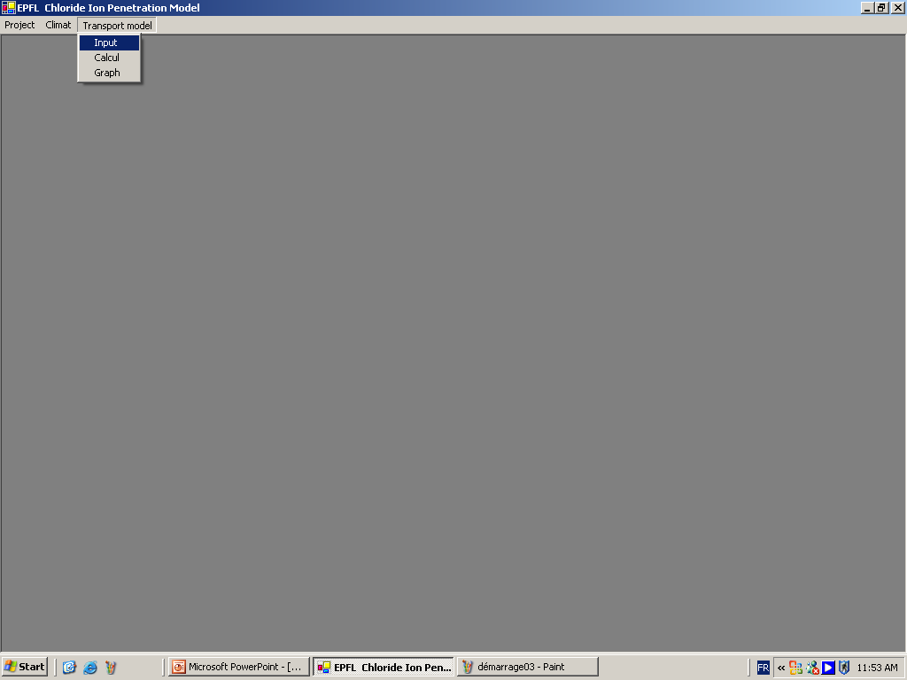
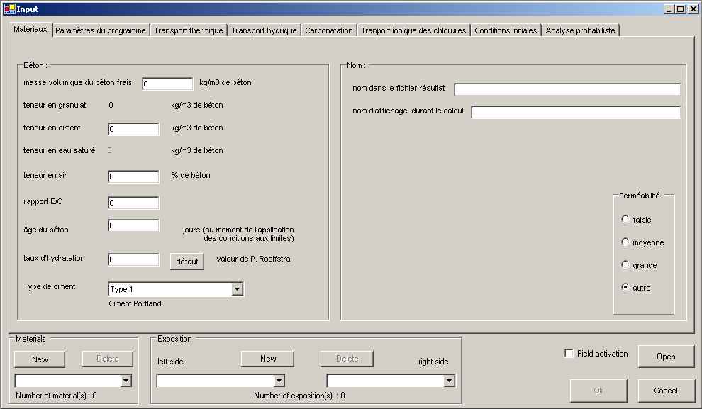
Transport Model: Input
Onglets de sélection et introduction des paramètres
Gestion du fichier Input

Slide 22
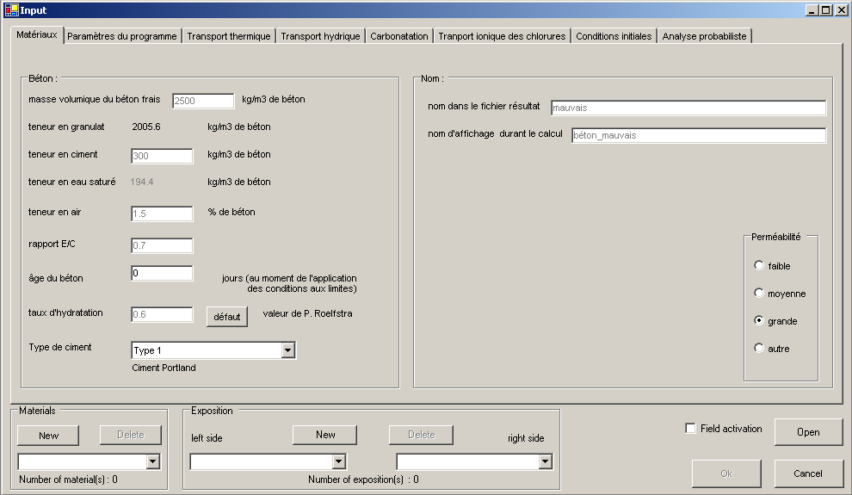
Matériaux: Choix d’un béton prédéfini
Lors d’un choix d’un béton prédéfini, changer les paramètres en gris clair est impossible. Pour désactiver cette protection et garder les valeurs prédéfinis, il suffit de sélectionner dans l’onglet perméabilité “autre”.

Slide 23
Matériaux: Noms
Sans espace, utiliser plutôt : abc_abc

Slide 24
Matériaux: Paramètres
La teneur en granulat et la teneur en eau du béton saturé se calculent automatiquement. Un clic sur le bouton “défaut” calculera automatiquement le taux d’hydratation à l’aide d’une formule approximative de Peter Roelfstra.

Slide 25
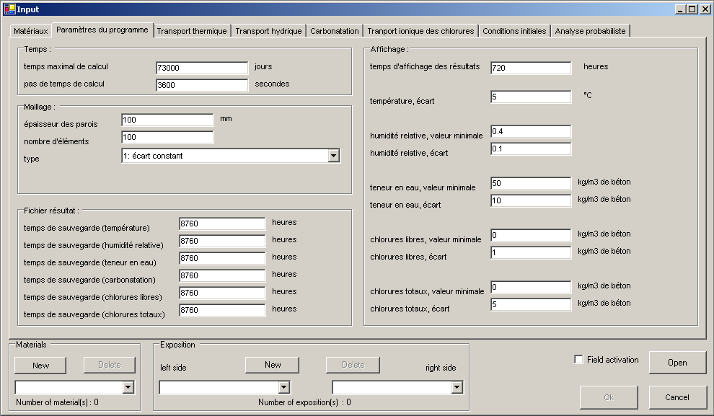
Paramètres du programme
La simulation s’arrête après le nombre de jours introduit ci-dessus.

Slide 26
Paramètres du programme
Pas de temps du calcul

Slide 27
Paramètres du programme
Epaisseur d’une paroi ou d’une dalle

Slide 28
Paramètres du programme
Nombre d’éléments sur l’épaisseur de la paroi

Slide 29
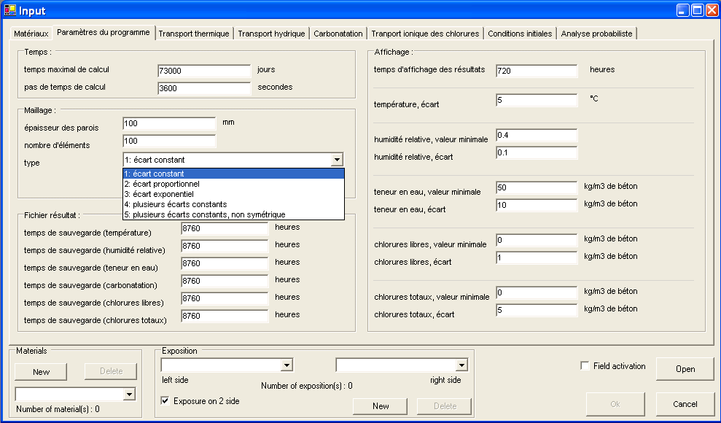
Paramètres du programme
La longueur des éléments est constante sur l’épaisseur de la paroi

Slide 30
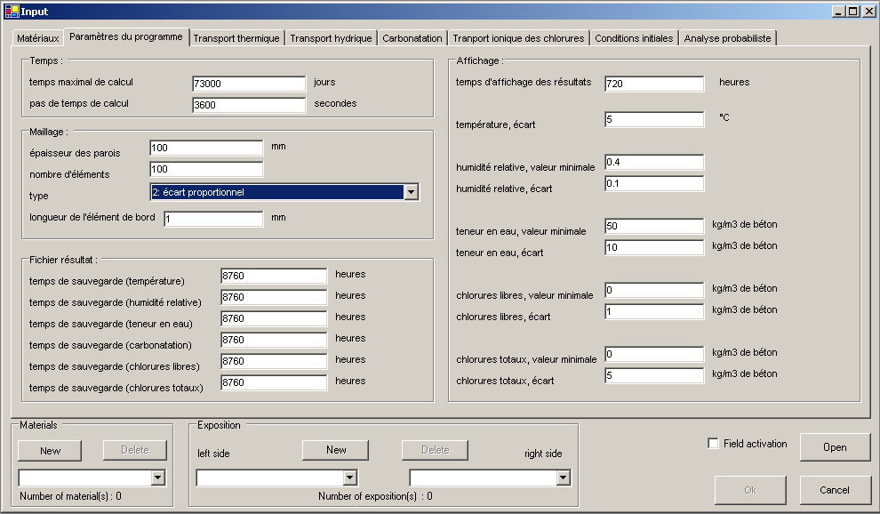

Paramètres du programme
La longueur de l’élément de bord est l_{o}. “a” se calcule automatiquement. Ce type d’élément est symétrique.

Slide 31
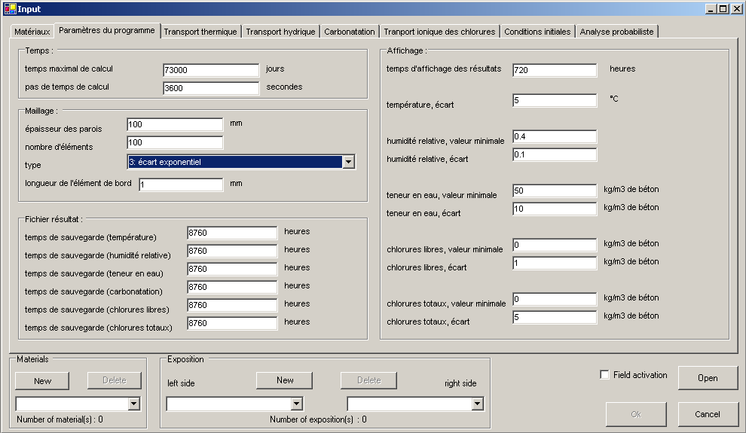

Paramètres du programme
La longueur de l’élément de bord est l_{o}. “a” se calcule automatiquement. Ce type d’élément est symétrique.

Slide 32
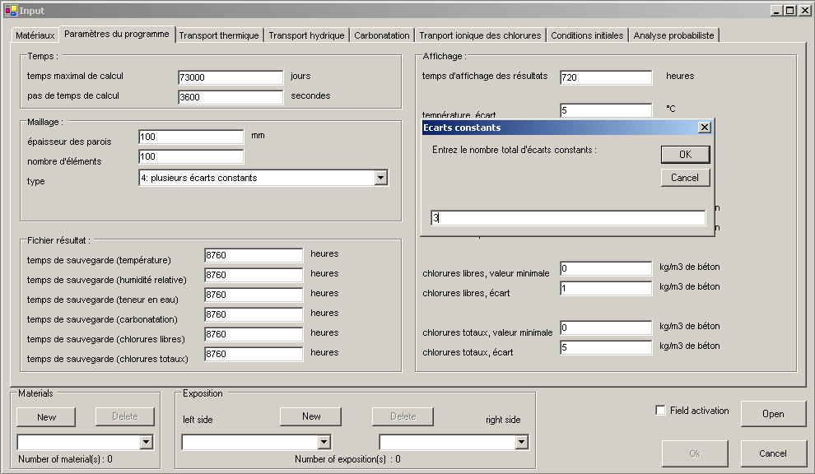
Paramètres du programme
Plusieurs écarts constants. Ce type d’élément est symétrique.

Slide 33
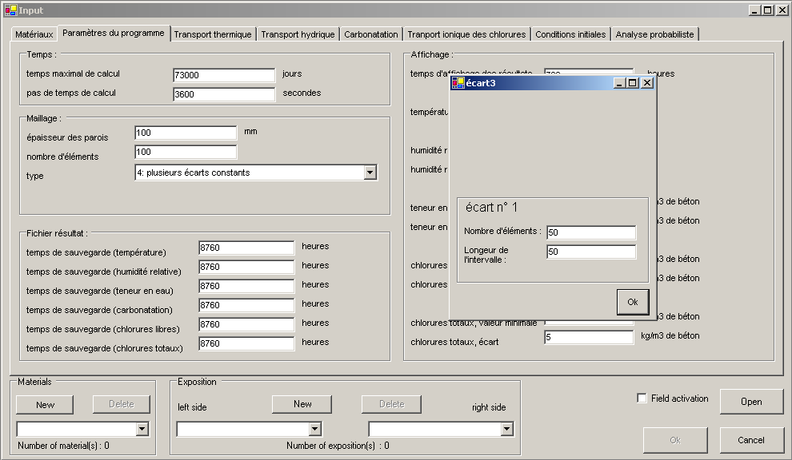
Paramètres du programme
Le titre de la boîte de dialogue indique le nombre d’écarts. Dans la boîte de dialogue le titre indique le n° de traitement en cours. Les valeurs par défaut à l’ouverture sont les valeurs maximales possibles.

Slide 34
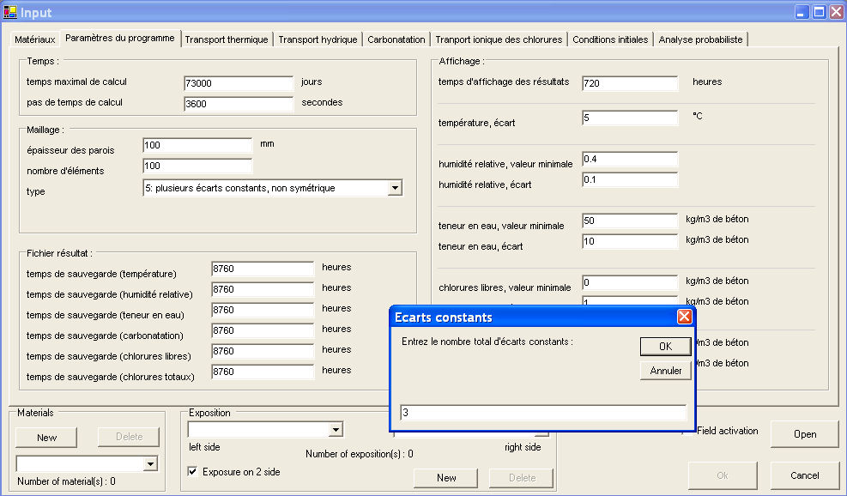
Paramètres du programme
Plusieurs écarts constants. Ce type d’élément est non symétrique.

Slide 35
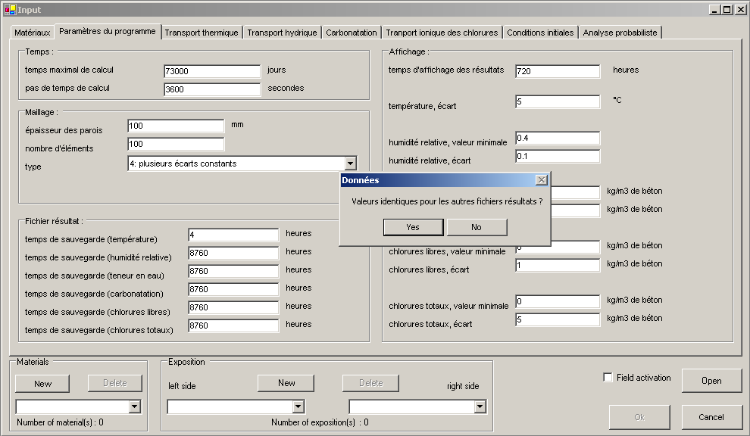
Paramètres du programme
Temps pour une sauvegarde dans le fichier résultat de calcul. En changeant la première case, une boîte de dialogue apparaît et permet de changer automatiquement toutes les autres cases.

Slide 36
Paramètres du programme
Durant le calcul, des graphiques montrant l’évolution des résultats apparaissent. Le rafraîchissement des graphiques survient à l’intervalle de temps sélectionné.

Slide 37
Paramètres du programme
Les écarts permettent l’affichage du quadrillage des graphiques. La valeur minimale est la valeur de base du graphique.

Slide 38
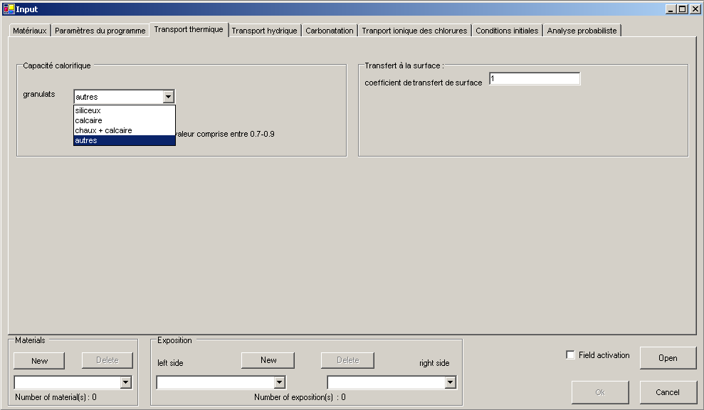
Transport thermique : Paramètres
La capacité calorifique des granulats peut être choisie dans la liste ou définie par la formule ci-dessous

Slide 39
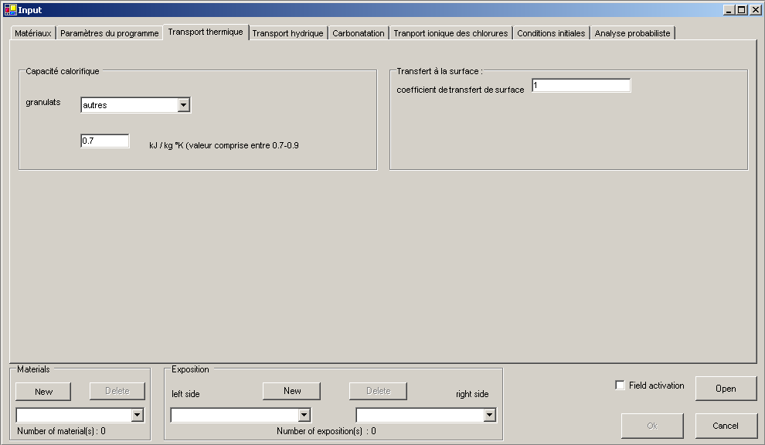
Transport thermique : Paramètres
La notion de couche limite entre l’atmosphère et le béton peut être paramétré à l’aide de ce facteur de réduction des conditions de bord. Par défaut, elle prend la valeur de 1.

Slide 40
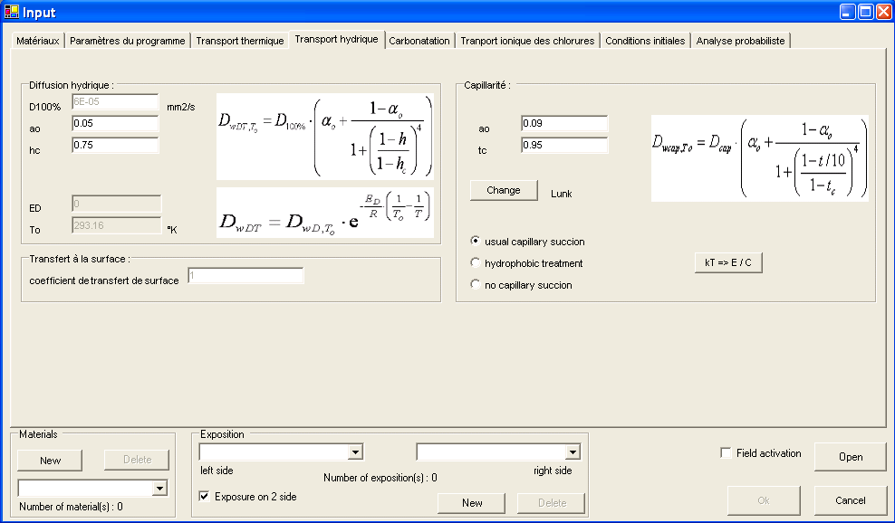
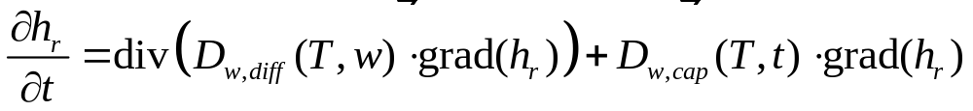
Transport hydrique : Paramètres
Diffusion : coefficient en fonction de l’humidité relative (h_{c})
Capillarité : coefficient en fonction du temps (t_{c})

Slide 41
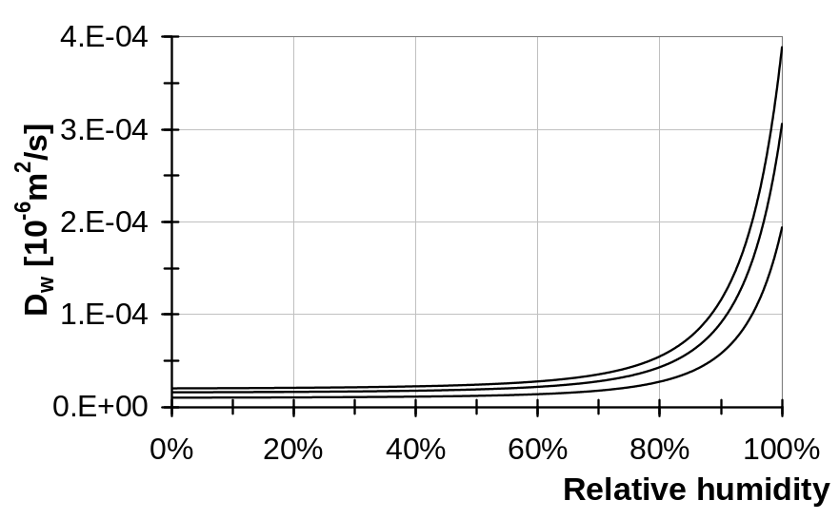
Transport hydrique : Paramètres
Coefficient de diffusion de vapeur d’eau

Slide 42
Transport hydrique : Paramètres
Le bouton « Change » permet de changer la valeur des paramètres α₀ et t_{c} selon Lunk ou selon Mayer et selon les essais du travail de recherche de Conciatori

Slide 43
Transport hydrique : Paramètres
Possibilité d’effectuer des calculs avec la succion capillaire (par défaut), avec une imprégnation hydrophobe et sans capillarité.
! Si l’on utilise le cas de l’imprégnation hydrophobe, le coefficient de diffusion de la vapeur d’eau doit être diminué

Slide 44
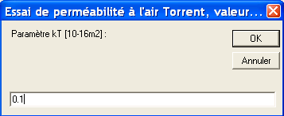
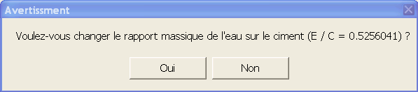
Transport hydrique : Paramètres
Obtention du rapport massique de l’eau sur le ciment à partir de l’essais de perméabilité à l’air Torrent.

Slide 45
Transport hydrique : Paramètres
La notion de couche limite entre l’atmosphère et le béton peut être paramétré à l’aide de ce facteur de réduction des conditions de bord. Par défaut, elle prend la valeur de 1.

Slide 46
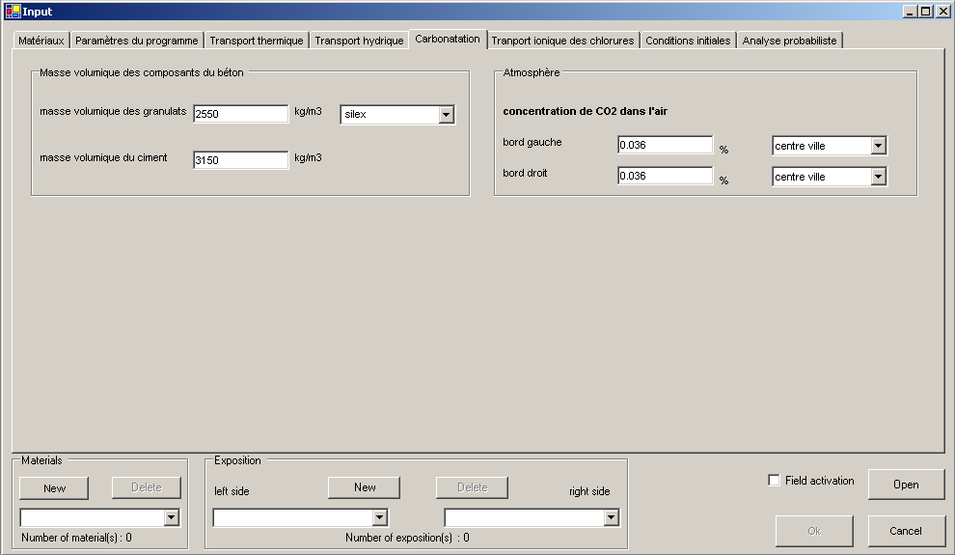

Carbonatation : Paramètres
Pénétration du front de carbonatation: fonction des concentration molaires de CO₂ de Ca(OH)₂ et de CSH, calculé grâce aux paramètres ci-dessus

Slide 47

Carbonatation : Paramètres
La masse volumique des granulats dépend de leur type

Slide 48

Carbonatation : Paramètres
La concentration de CO₂ dans l’air peut être définie pour trois situations et distingue entre bord droit et bord gauche

Slide 49

Transport ionique : Paramètres
Transport ionique par l’eau Diffusion

Slide 50
Transport ionique : Paramètres
Valeur limite permettant ou pas l’entraînement par l’eau des ions chlorures à l’interface air béton.

Slide 51

Transport ionique : Paramètres

Slide 52

Conditions initiales: fichiers CIX_*.txt
Les conditions initiales concernent les trois types de transport : thermique, hydrique et ionique. L’introduction dans le programme se fait à l’aide de fichiers .txt crées à l’avance.

Slide 53

Conditions initiales: fichiers CIX_*.txt
La nomenclature de ces fichiers est respectivement:
CIT_*.txt (Thermique) CIH_*.txt (Hydrique) CII_*.txt (Ionique)

Slide 54

Conditions initiales: fichiers CIX_*.txt
Construction d’un fichiers CIx_*.txt exemple : CIT_lunk.txt
Nombre de points à travers l’épaisseur
Point 1 : coordonnée (ici, 0 mm) et valeur initiale (ici, température de 20°C)
Point 2 : coordonnée (ici, 150 mm) et valeur initiale (ici, température de 20°C)
x
Point 1
X=0 T=20
Point 2
X=150 T=20
150
De nombreux autres points possibles!

Slide 55
Conditions initiales: fichiers CIX_*.txt
Attention aux unités:
CIH_*.txt
L’humidité relative s’exprime en %
CII_*.txt
La concentration massique de NaCl dans l’eau pure n’a pas d’unité [-]
CIT_*.txt
La température s’exprime en °C

Slide 56

Analyse probabiliste :
Le calcul peut être traité de manière probabiliste avec la méthode de Rosenbluth au moyen des différents paramètres se trouvant dans cette fenêtre
Dans ce cas de figure l’approche probabiliste n’est pas activée car le champ probabiliste correspondant à chaque variable n’est pas coché.

Slide 57

Analyse probabiliste :
Dans ce cas, 4 variables probabilistes sont cochées… plus le nombre de variables sont cochées plus le calcul sera long, car il faut effectuer 2^{n} simulations, avec n étant le nombre de paramètres cochés

Slide 58
Analyse probabiliste :
Paramètres de la loi probabiliste continue normale, représentée respectivement par la moyenne et l’écart type. Pour le transport d’eau (vapeur et liquide), l’écart-type provient d’essais en laboratoire de Conciatori, pour le mouvement d’ions chlorures, il provient d’une étude bibliographique et pour la carbonatation, il faut le définir (voir la littérature).

Slide 59


Analyse probabiliste :
Paramètres de la loi probabiliste continue lognormale, représentée respectivement les paramètres lambda et ksi.

Slide 60
Analyse probabiliste :
Paramètres de la méthode de Rosenblueth pour une loi probabiliste lognormale.

Slide 61

Analyse probabiliste :
Changement de loi probabiliste

Slide 62

Analyse probabiliste :
Paramètres de la méthode de Rosenblueth pour une loi probabiliste normale.

Slide 63

Gestion du fichier Input
Les paramètres sont maintenant rentrés dans le programme. Il s’agit encore de définir les différents calculs à effectuer et les conditions de bord.
Sélection des différentes configurations d’exposition sur les bords gauche et droit
Sélection des différents matériaux à simuler

Slide 64


Gestion du fichier Input : Matériaux
La coche « Field Activation » empêche de changer les paramètres qui doivent rester les mêmes pour les tous les calculs (case grisée).
Ajouter ou enlever des configurations de paramètres des matériaux.
NE PAS OUBLIER de changer les noms des matériaux pour différencier les résultats.

Slide 65

Gestion du fichier Input : Exposition
Les fichiers d’exposition EXPO_*_*_*_*.txt
exposition sur une (non coché) ou deux faces (coché)
Ajouter ou enlever des configurations d’exposition.
Deux fenêtres successives s’ouvrent pour le bord gauche puis pour le bord droit.

Slide 66

Gestion du fichier Input : Exposition
Plusieurs types d’expositions peuvent donc être définis.
Le bord gauche et le bord droit peuvent avoir une exposition différente

Slide 67

SAUVEGARDE du fichier Input
Enregistrer le fichier Input avec le bouton « Ok ».
Le fichier sera de la forme INPUT_*.txt
A priori, le fichier d’Input contient une série de chiffre difficile à déchiffrer. Il existe une aide fournie avec le Setup et le fichier expliquant sa conception s’appelle “INPUT_Explications.txt”

Slide 68


Transport Model: Calcul
Sélectionner le fichier INPUT_*.txt désiré et cliquer sur « Open ».
La fenêtre graphique s’ouvre et le calcul se lance automatiquement.
Il faut vérifier que le fichier d’exposition se trouve dans le même répertoire que le fichier d’input.

Slide 69


Calcul: Déroulement et Fin
La touche Store permet de sauvegarder les graphiques en cours. La nomenclature du fichier de sauvegarde prend la forme de “Graph_xx_yy.bmp”. xx correspond au type graphique température, humidité relative, teneur en ions chlorures libres etc. et yy au nombre de fois que la touche Store est cliquée.
Quand le calcul est fini la fenêtre suivante s’affiche et la partie graphique est utilisable. Les Fichiers Résultats sont enregistrés automatiquement.

Slide 70

Fichiers Résultats
Profondeur dans le béton
Temps
La nomenclature du fichier résulat dans cet exemple est : R_T_M_E_O_DAVOS_e_bon_1101.txt.
R signifie fichier résultat,
T : température mais peut prendre la forme de “H : humidité relative ou W : teneur en eau ou CL : chlorures libres ou CT : chlorures totaux”,
M_E_O_Davos : (voir la nomenclature des fichiers d’input)
bon : titre mis dans le fichier d’input sous matériau
1101 : indice de l’approche probabiliste

Slide 71



Transport Model: Graph
Sélectionner le fichier Résultat (R_***.txt)

Slide 72


Graphique : Axes et profils mesurés
Choix des axes. Le graphique peut être complété par des points singuliers venant d’un fichier txt (ce fichier doit contenir le nombre de coordonnées puis les coordonnées x et y des points de mesure voir fichier des conditions initiales).

Slide 73







Graphique : Enregistrement
La mise en forme se fait à l’aide d’une succession de fenêtre. L’échelle, le titre, les légendes et les couleurs du graphique sont définis.
Le graphique est affiché, les échelles peuvent être changées et finalement le graphique est enregistré sous la forme GR_*.bmp

Slide 74

Graphique : Exemple

Slide 75


Traitement probabiliste

Slide 76
Traitement probabiliste
A la fin des simulations, les résultats sont donnés pour chaque combinaison de paramètres. Dans cette phase, il est possible de recombiner ces résultats pour obtenir des paramètres probabilistes. Cette étape peut s’effectuer sur des fichiers cibles (fichiers cochés). On obtient ainsi une loi probabiliste lognormale pour chaque fichier coché.

Slide 77
Traitement probabiliste
La position de l’armature peut être prise de manière probabiliste (loi normale), si la case est cochée.

Slide 78

Traitement probabiliste
Lorsque la case n’est pas cochée, la position de l’armature est une valeur demandée ultérieurement.

Slide 79

Traitement probabiliste
Lance le traitement probabiliste. Il suffit de sélectionner un seul fichier et les autres fichiers sélectionnés par une coche sont automatique effectués

Slide 80


Traitement probabiliste - sollicitations
Cette fenêtre apparaît pour contrôle, toutes les valeurs doivent être très proche de 1. Si ce n’est pas le cas, il faut recommencer le tout.

Slide 81

Traitement probabiliste - résistance
Plusieurs types d’acier peuvent être défini, pour choisir un autre type d’acier, choisir autres. La loi utilisée dans la résistance est une loi probabiliste lognormale.

Slide 82


Probabilité d’initiation de la corrosion
Evaluation de la probabilité d’initiation de la corrosion Pf et de l’indice de fiabilité β.

Slide 83


Probabilité d’initiation de la corrosion
Evaluation de la probabilité d’initiation de la corrosion Pf et de l’indice de fiabilité β, sans paramètre probabiliste sur l’enrobage des aciers.
Boîte de dialogue permettant de déterminer la position de l’acier, avec les valeurs limites

Slide 84
Probabilité d’initiation de la corrosion
Le fichier LP_*.txt n’existe pas lorsqu’on effectue la première fois la simulation. Par contre lorsque l’on désire changer les types d’acier, le temps de calcul est raccourci en répondant oui, après un premier calcul pour créer ce fichier.

Slide 85

Probabilité d’initiation de la corrosion
Enregistrement du fichier LP_*.txt

Slide 86

Probabilité d’initiation de la corrosion
Forme du fichier LP_*.txt
(paramètres loi lognormale)
temps
pH
température
teneur en eau
chlorures liées
humidité relative
carbonatation
chlorures libres

Slide 87


Probabilité d’initiation de la corrosion
Enregistrement du fichier PFCL_*.txt et BCL_*.txt
Probabilité d’initiation de la corrosion et indice de fiabilité due à la présence des ions chlorures

Slide 88

Probabilité d’initiation de la corrosion
Forme du fichier PFCL_*.txt
Colonne 1 : temps en années
Colonne 2 : temps en jours
Colonne 3 : probabilité d’initiation de la corrosion ou indice de fiabilité

Slide 89


Probabilité d’initiation de la corrosion
Enregistrement du fichier PFCa_*.txt et BCa_*.txt
Probabilité d’initiation de la corrosion ou indice de fiabilité par carbonatation

Slide 90


Traitement probabiliste - graphique

Slide 91




Traitement probabiliste - graphique
Graphique de l’évolution temporelle de la probabilité d’initiation de la corrosion ou de l’indice de fiabilité

Slide 92




Traitement probabiliste - graphique
Réduire le nombre de points permet d’enlever le bruit (grandes variations) dans la solution

Slide 93


Traitement probabiliste - graphique
Dans ce cas, la probabilité d’initiation ne peut pas diminuer

Slide 94


Traitement probabiliste - graphique
Enregistrement des données et du graphique
Données : FIN_*.txt
Graphique : GR_*.txt

Slide 95

Sortir du programme

